Slide 1

MỸ THUẬT 4
BÀI 2: KHÔNG GIAN TRONG THƯ VIỆN
2 TIẾT

Slide 2

KHỞI ĐỘNG

Slide 3

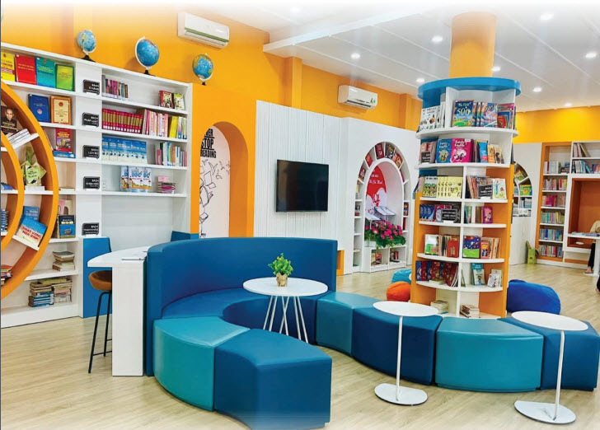
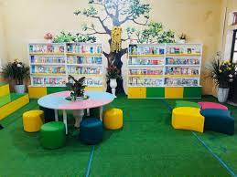
1. KHÁM PHÁ KHÔNG GIAN THƯ VIỆN TRƯỜNG HỌC.
+ Thư viện trong hình có những đồ dùng, thiết bị gì?
+ Các đồ dùng, thiết bị được sắp xếp như thế nào?
+ Không gian thư viện trường em như thế nào?

Slide 4
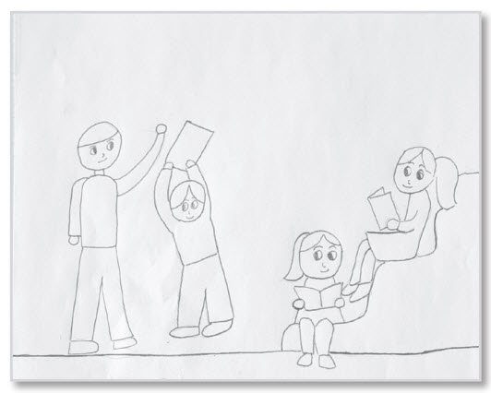
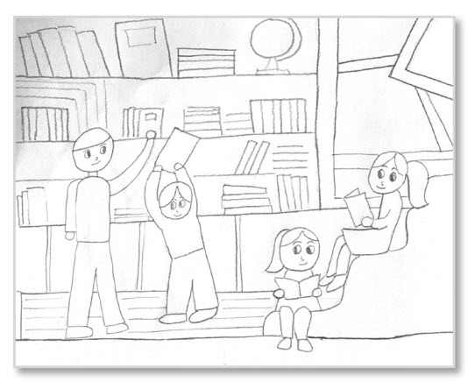
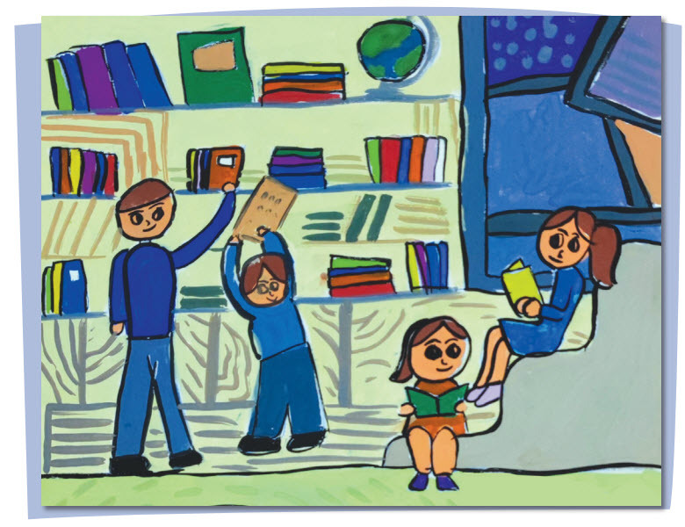
2. CÁC BƯỚC VẼ TRANH VỀ MỘT THƯ VIỆN
+ Bước 1: Phác họa thể hiện hình ảnh hoạt động của nhân vật trong thư viện.
+ Bước 2: Vẽ đồ vật và khung cảnh trong thư viện.
+ Bước 3: Vẽ màu hoàn thiện sản phẩm.
+ Em hãy chỉ ra các bước vẽ tranh về một không gian của thư viện.?

Slide 5
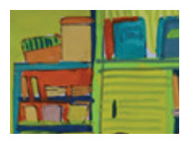
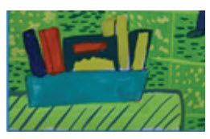

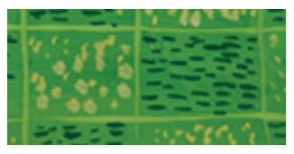
LƯU Ý: Cách diễn tả mật độ khác nhau
của chấm, nét.

Slide 6
+ Kết hợp hài hoà mật độ của chấm , nét và màu nóng màu lạnh có thể tạo được bức tranh sinh động về không gian thư viện.

Slide 7
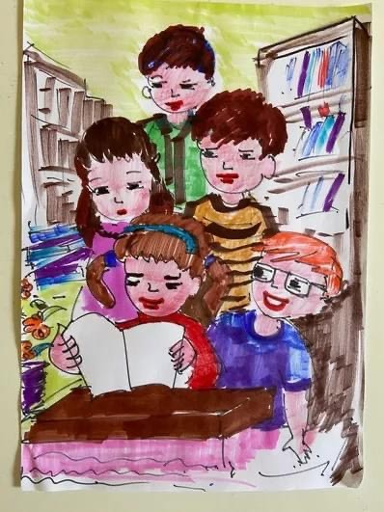
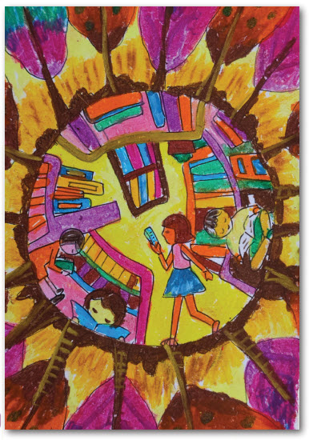
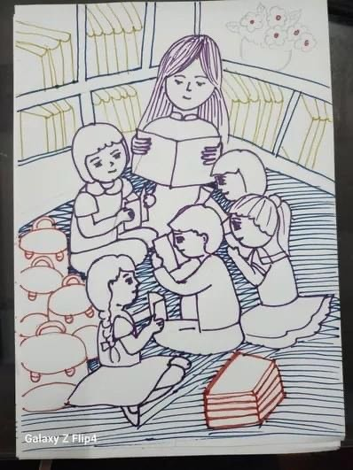
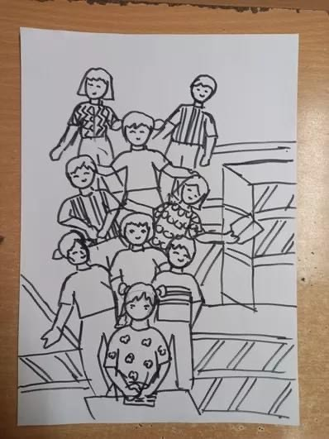
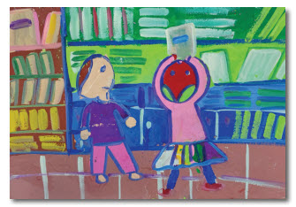
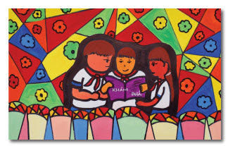
BÀI THAM KHẢO

Slide 8
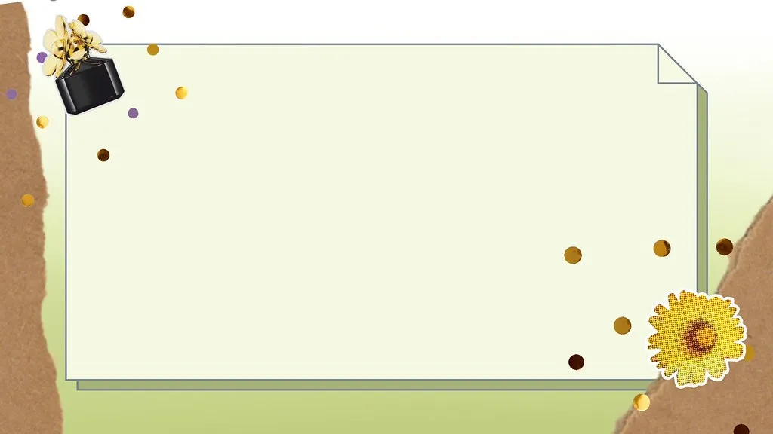
LUYỆN TẬP- SÁNG TẠO
+ Nhớ lại hoặc tưởng tượng về không gian thư viện định vẽ.
+ Suy nghĩ và vẽ thêm các hình ảnh có liên quan để làm rõ nội dung bức tranh.

Slide 9

TRƯNG BÀY SẢN PHẨM VÀ CHIA SẺ
+ Em thích bài vẽ nào nhất? Vì sao?
+ Mật độ của các chấm, nét, màu trong bài vẽ của bạn/ của em như thế nào?
+ Các hình vẽ được sắp xếp như thế nào để tạo không gian xa, gần trong tranh?
+ Em có ý tưởng điều chỉnh như thế nào để bài vẽ của bạn/ của em sinh động hơn…?

Slide 10
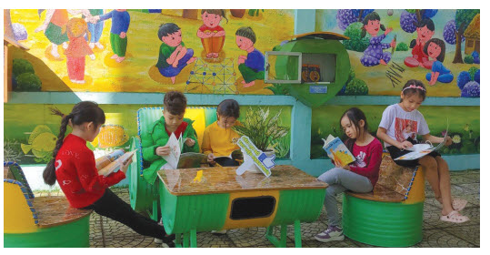
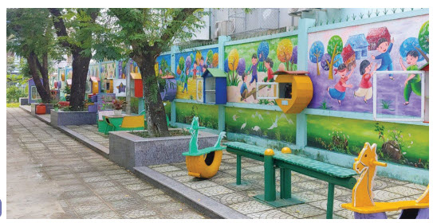
TÌM HIỂU MỘT SỐ HÌNH THỨC THƯ VIỆN THÂN THIỆN.
+ Không gian thư viện trong ảnh có gì đặc biệt?
+Em mong muốn không gian thư viện của một trường học sẽ như thế nào…?

Slide 11
GHI NHỚ; Ứng dụng các hình thức mỹ thuật vào trang trí màu sắc có thể làm cho không gian thư viện thêm thân thiện, gần gũi, hấp dẫn người đọc.

Slide 12
DẶN DÒ: Hoàn thành bài vẽ và chuẩn bị đồ dung cho tuần sau.

Slide 13


